Slide 1

世界格局的演变
美苏为中心
的两极格局
以欧洲为中心的国际格局
?
?
凡尔赛·华盛顿体系
雅尔塔体系
新航路的开辟
1991年
苏联解体
一战
1945年
二战
1955年
北约、华约

Slide 2

高三历史一轮复习
课标:通过了解冷战结束后世界多极化、经济全球化、社会信息化、文化多样化的发展特点，以及出现的全球问题，认识人类社会面临的机遇与挑战。

Slide 3
一、考情分析
年 | 全国卷 | 地方卷
2023 | 全国乙卷30：文化多样性； 全国乙卷35：经济全球化； 新课标42：中美外交对比 | 北京高考10：社会信息化 浙江高考20：文化多样性
2022 |  | 浙江高考23：欧洲联合 浙江高考24：电子计算机
2021 | 全国1卷35：北美自由贸易区； 2卷42：欧盟 | 江苏卷16：美欧关系 辽宁高考16：欧盟成员国变化 河北高考18：亚太经合组织 浙江卷6月29：欧盟 浙江卷1月24：欧盟
2020 |  | 天津卷13：经济全球化和区域集团化 江苏卷20：欧盟和世界多极化

Slide 4
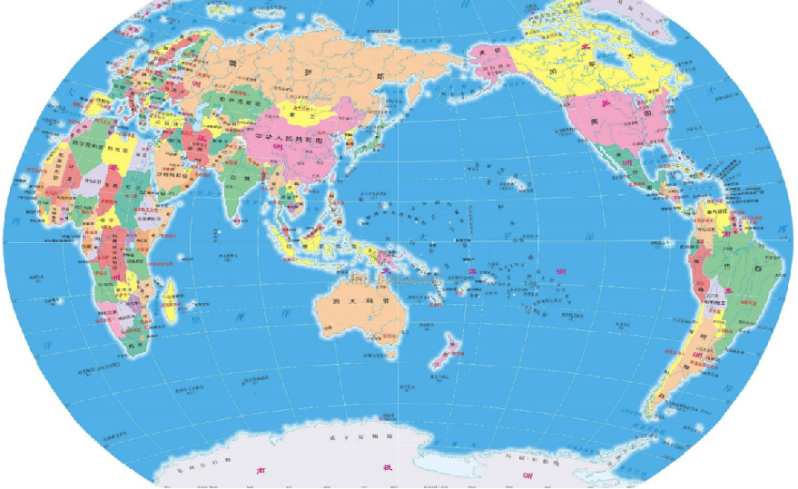
二、基础知识梳理
（一）政治多极化
核心问题1：1991年冷战结束后世界暂时呈现什么格局？什么趋势继续发展？
欧盟是世界最大的区域性组织，是一支不可轻视的力量
俄罗斯取代苏联在联合国的作用，拥有强大的军事实力
世界多极化趋势有何影响？
哪些表现？
冷战结束后，世界向多极化的方向发展，但多极化格局的形成需要经历相当长的时期，其间会充满各种政治力量之间的激烈斗争。世界各种力量正在进行新的分化组合。美国成为唯一的超级大国，欧盟、日本、俄罗斯、中国几大力量也相对突出，广大发展中国家整体实力增强。多极化趋势，反映了国际关系的深刻变化和历史的发展，有利于削弱和抑制霸权主义、强权政治，有利于推动建立公正合理的国际政治经济新秩序。但也要看到，世界各种力量的发展仍很不平衡。
——江泽民《在武汉主持召开国有企业改革和发展座谈会时的讲话》（1999年）
美国是唯一的超级大国，奉行单边主义
世界多极化影响：
(1)有利于大国关系的缓和，有利于促进世界和平、稳定与发展;
中国正在并将继续发挥负责任大国的作用
日本在保持经济大国的同时，将追求政治乃至军事大国作为国家的长远战略目标。
核心概念1：
所谓“世界多极化”，简单地说，就是指在世界上同时存在着多个力量中心。具体地说，就是指在一定时期内对国际关系有突出影响的国家和国家集团相互作用而趋向于形成多极格局的一种发展趋势，是对主要政治力量在全球实力分布状态的一种反映。
——耿国祥、王英梅《如何理解世界多极化趋势在曲折中发展》
(2)有利于发挥联合国的作用，推进国际关系的民主化;
(3)有利于削弱霸权主义和强权政治,有利于推动建立公正合理的国际政治经济新秩序。
广大发展中国家总体实力增强，成为推动多极化的重要力量
冷战后，世界暂时呈现“一超多强”格局，多极化趋势继续发展

Slide 5

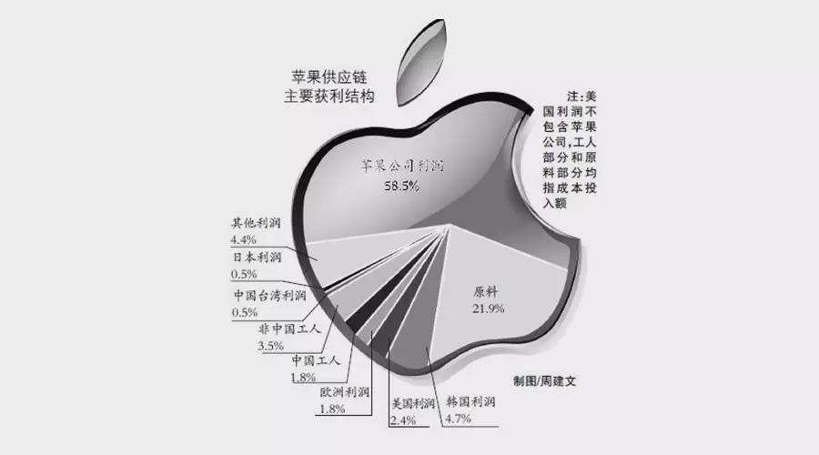
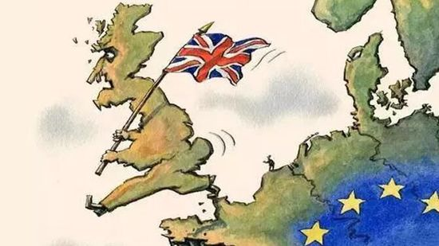
二、基础知识梳理
（二）经济全球化和区域集团化
核心问题2：世界经济呈现哪两个趋势？含义？表现？
欧洲联盟
EU
两者之间什么关系？
北美自由贸易区NAFTA
新航路
开辟后
工业
革命后
20世纪
70年代
20世纪
90年代
二战后
进入21世纪
核心概念2：
经济全球化（Economic Globalization）是指世界经济活动超越国界，通过对外贸易、资本流动、技术转移、提供服务、相互依存、相互联系而形成的全球范围的有机经济整体的过程。
——百度百科
东盟ASEAN
核心概念3：
区域经济集团化是指地理上相近的几个国家，为了获得区域内的经济聚集效应和互补效应，为促进生产要素和商品在一定区域进行自由流动和合理互补为宗旨而建立的跨国性的区域经济集团。
（1）经济全球化在各地区之间发展不平衡，从而产生了经济区域集团化；
（2）经济区域集团化是实现经济全球化的重要步骤和途径，经济全球化是经济区域集团化的最终归宿；
（3）经济区域集团化对经济全球化有促进和阻碍的双重作用：
促进：推动贸易自由化
阻碍：具有排外性，贸易保护主义
亚太经合组织APEC
新航路的开辟，资本主义经济在西欧兴起，并向世界扩展
世界市场更加扩大，国际贸易和国际投资迅速发展
国际经济组织相继建立：国际货币基金组织、世界银 行、关税与贸易总协定
以信息技术为代表的新的科学技术的发展成为经济全球化的主要推动力量
跨国公司迅猛发展，把世界各国纳入全新的国际生产分工体系，使各国的生产活动密切联系，相互依赖，相互渗透，连为一体
互联网、人工智能等为代表的新一轮科学技术的发展，经济全球化成为强劲的时代潮流
①增加了发展中国家（经济失控）的风险
②大部分利润流入了西方发达国家。
③一些国家出现了所谓“逆全球化”现象。

Slide 6
二、基础知识梳理
（三）社会信息化和文化多样性
核心问题3：当今世界社会和文化分别呈现哪些特点？含义？如何评价？
（2021年山东卷）1952年，美国有1500万个家庭拥有电视机，到20世纪80年代初全国有电视机1．4亿台，收看电视成了人们获取新闻资讯、教育资源和娱乐的重要方式。美国家庭日均收看电视时间越来越长，由1951年的4．58小时升至1981年的6．73小时。这反映出
A．电视满足了人们多元化的精神需求
B．电视成为凝聚家庭关系的重要纽带
C．战争影响和改变了人们的生活方式
D．科技发展对生活的影响具有双重性
评价：
积极：给人们带来便利的生活；
消极：个人隐私和生命财产安全受威胁；
网络成为良莠不齐的各种意见的汇集地；
传统文化受到冲击等。
核心概念4：社会信息化是指发展以计算机为主的智能化工具为代表的新生产力，建立有组织的信息网络体系，促进信息交流和知识共享，提高经济增长质量。
(2023年北京卷）近年来，随着信息技术不断发展，各种类型的历史资料数据库相继建立。有学者认为，“大数据使历史资料利用产生革命性变革”，历史研究进入“e—考据”时代。对此理解正确的是（ ）
①大数据的应用改变了史料运用的原则
②数字化史料丰富了史学家的研究手段
③历史资料数字化提高了史料利用效率
④“e—考据”指历史学与考古学的结合A．①③ B．②④ C．①④ D．②③
D
D

Slide 7
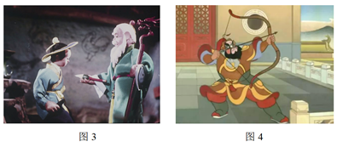
二、基础知识梳理
（三）社会信息化和文化多样性
核心问题3：当今世界社会和文化分别呈现哪些特点？含义？如何评价？
如何应对出现的问题？
核心概念5：文化多样性是指世界上每个民族、每个国家都有自己独特的文化。民族文化是民族身份的重要标志。
中国策略：在传承和传播中华优秀文化的同时，尊重世界文化多样性，促进和而不同、兼收并蓄的文明交流，推动世界的和平与发展。
（2023年全国乙卷）
图3、图4分别为1955～1956年拍摄的动画片《神笔》《骄傲的将军》的剧照，两部影片融入了中国传统戏曲、诗画等元素，在世界影坛上独树一帜。这体现出新中国艺术创作（ ）
A．探索民族化道路的取向B．以进入世界市场为主要目标
C．摆脱外来艺术形式影响D．服务于对外开放的基本国策
A

Slide 8
课堂小结
美国
俄罗斯
欧盟
日本
中国
发展中国家
信息化
社会
多极化
政治
（一超多强）
当今世界发展特点
全球化
经济
欧盟
北美自由贸易区
东盟
亚太经合组织
多样性
区域集团化
文化

Slide 9
当堂训练
（2021年江苏卷）1.2003年1月，欧洲议会就是否支持美国对伊拉克动武进行辩论、投票，法、德两国要求一切可能和平解决危机，其主张获281票支持，209票反对。会后，英、意、葡等欧盟5个和东欧3个入盟候选国领导人联名发表公开信，表示坚决支持美国对伊战争。由此可知（ ）
A．欧美联盟关系裂痕凸显
B．英国脱欧倾向初露端倪
C．美国极力操控欧洲议会
D．法德两国主宰欧盟事务
A

Slide 10
（2020年江苏卷）2.在科索沃危机期问，欧盟坚持召开朗布伊埃和谈，希望在欧盟的主导下解决问题。1999年科索沃战争后，欧盟决定设立外交和国防总代表一职，充分表现了独立解决欧洲问题的决心。这表明（ ）
A．欧洲已实现政治一体化
B．欧盟在多极格局中占据主导地位
C．世界多极化格局已形成
D．欧盟加强在国际事务中的影响力
D

Slide 11
(2022年山东卷)3.1967年，法国学者塞尔旺施赖贝尔在其著作中宣称，如果包括法国在内的欧洲国家不迅速采取行动以重新确立对欧洲经济和社会的控制，欧洲也许会繁荣昌盛，但将在历史上第一次被更为发达的文明所摧垮并受它统治。该著作出版后在欧洲很快成为畅销书。这反映出欧洲社会（ ）
A. 对美国发展模式的否定
B. 对战后世界秩序的不满
C. 对面临挑战和未来发展的担忧
D. 对苏联威胁下欧洲联合的反思
C

Slide 12
(2022年浙江卷)4.20世纪60年代末70年代初，日本在一些主要工业产品的产量和质量上居世界第一，日本产品在激烈竞争中占领美国市场，美国对日本贸易赤字不断扩大。进入70至80年代，美欧争夺西欧农产品市场和其他地区市场，在钢铁贸易上矛盾尖锐，西欧积极扩大对美商品出口，一举扭转对美贸易长期逆差地位。下列项中，对此解读正确的是（ ）
A. 日本与西欧崛起挑战美国经济霸权
B. “赤字”问题是矛盾加深的根本原因
C. 欧元的启用加剧了欧美间的贸易战
D. 国际贸易在各国经济中所占比重超过国内贸易
A

Slide 13
（2023全国乙卷）5．1960～1970年，发展中国家对发达资本主义国家的出口额从197．8亿美元增加到397．5亿美元，从发达资本主义国家的进口额也从218亿美元增加到413．6亿美元。在国际贸易中，发展中国家出口额比重从21．4%下降至17．6%。据此可知，该时期（ ）
A．世界经济格局发生根本性转变
B．规范化的世界贸易体系建立
C．南北国家之间的经济联系削弱
D．发展中国家的经济地位下降
D

Slide 14
（2020年全国Ⅰ卷）6.1992年，墨西哥签订《北美自由贸易协定》以后，又制定了一系列负面清单，如规定外资占商业银行的投资比例不得高于普通股本的30%，外资不得经营内陆港口、海运及空港等。这些规定旨在（ ）
A．发展国家特色产业
B．改善对外贸易的机制和环境
C．保障国家经济安全
D．巩固区域经济集团化的成果
C

Slide 15
（2022年浙江卷）7.20世纪以来，电子计算机的发展十分引人注目。2016—2017年，计算机顶级人工围棋程序“阿尔法狗”（AlphaGo）击败了世界围棋顶尖棋手。2021年12月，浙产超导量子芯片“天目1号”“莫干1号”首发，它们可应用于经典计算机可能解决不了的前沿问题。由此可知（ ）
A．人类的智力水平已不如电子计算机
C．电子计算机推进了人类信息文明发展
B．计算机程序发展已对人类构成威胁
D．计算机系统可以代替人类各种智力活动
B

